Slide 1

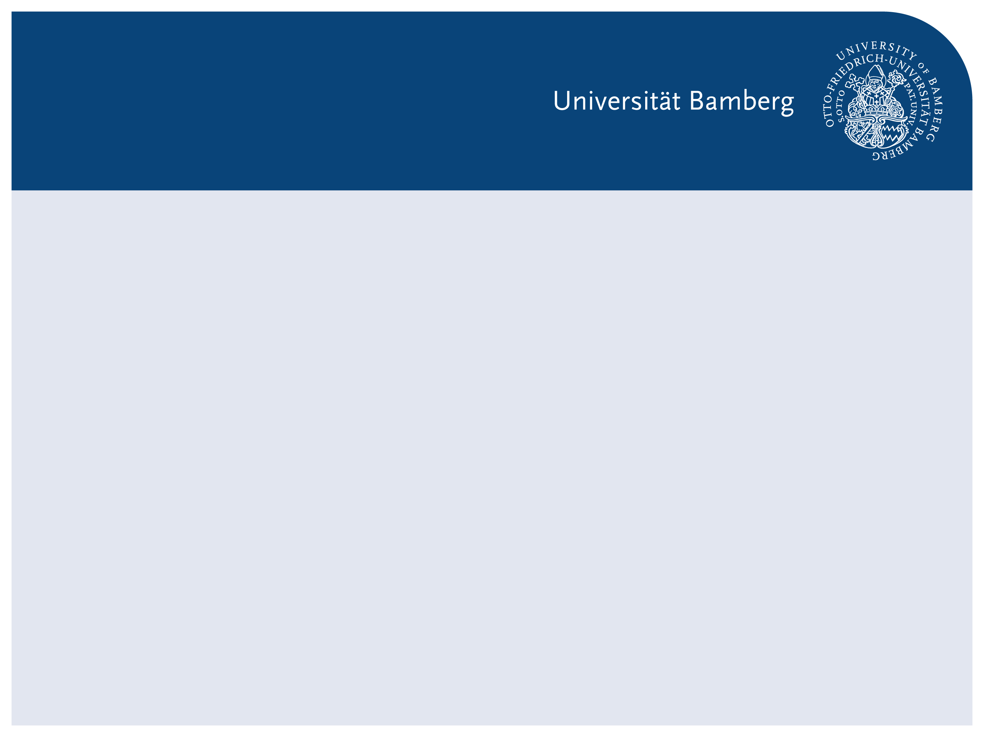
Anwendung des Quasi-Randomisierungsansatzes auf Non-Random Samples: Neue Selektionsmechanismen
Jour Fixe 18.01.2022
Notes:
Hinweis:
Anpassen der Fußzeile: Die PowerPoint-Vorlagen weisen alle eine Fußzeile auf, die sich natürlich individuell anpassen lässt. Um z.B. den Titel des Vortrages und den Namen des Referenten einzutragen muss dazu der Hauptfolienmaster geändert werden. In PowerPoint 2007/2010 muss man dazu unter dem Menü-Punkt "Ansicht" den Button "Folienmaster" anklicken. Am linken Bildschirmrand wird dann die Liste der Masterfolien angezeigt. Der oberste ist der Hauptmaster in dem sich die Textfelder der Fußzeile problemlos ändern lassen.

Slide 2
Seit dem letzten Treffen
Erweiterung der Simulation um ein Iteratives Verfahren
Ziel Näherungslösung bietet meihr Innformationen um den Prozess zu beschreiben
Vergleich des klassischen Selektionsprozess mit alternativen die den Civey Selektionsprozess eventuell genauer beschreiben
Vermutung: der klassische Selektionsmechanismus (Internet Zugang) ist nicht mehr ausreichend um Verzerrung im Non-Probability sample zu erklären.
Ziel: Reproduktion der Gewichteten Ergebnisse

Slide 3
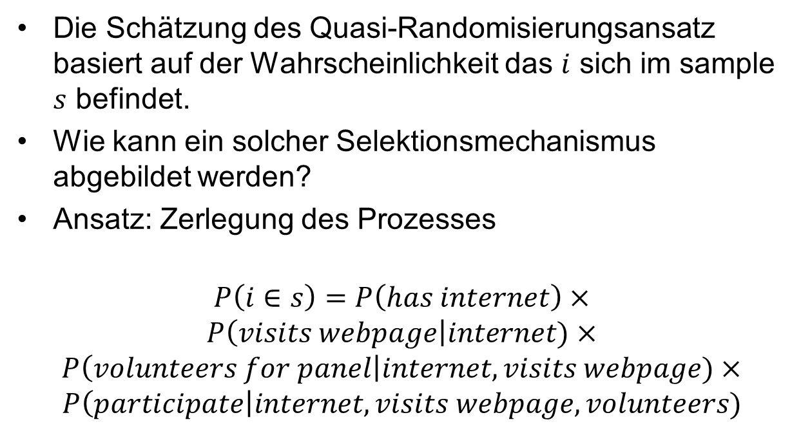
Auswahl geeigneter Selektionsmechanismen Die Grundlage
Die Schätzung des Quasi-Randomisierungsansatz basiert auf der Wahrscheinlichkeit das $i$ sich im sample $s$ befindet.
Wie kann ein solcher Selektionsmechanismus abgebildet werden?
Ansatz: Zerlegung des Prozesses
$$P\left(i∈s\right)=P\left(has internet\right)×$$
$$P\left(visits webpage\right|internet)×$$
$$P\left(volunteers for panel\right|internet, visits webpage)×$$
$$P\left(participate\right|internet, visits webpage,volunteers)$$

Slide 4
Auswahl geeigneter Selektionsmechanismen Neue Ansätze der Online-Surveys
Dauer im Internet erhöht Wahrscheinlichkeit auf Civey-gadgets zu stoßen
Vermehrte Zeit im Internet erhöht das technische Know-How an einer Umfrage teilzunehmen
Aktivität im Netz und persönliche Interessen beeinflussen die freiwillige Teilnahme
Wachsende Internetkompetenz der Nutzer und erleichterte Bedienung von Online-tools können zu einer steigenden Beteiligungsbereitschaft an Online Umfragen führen

Slide 5
Selektionsmechanismen
Selektionsmechanismus Online klassisch: Nutzen Sie das Internet bei der Arbeit oder für Private Zwecke?
Selektionsemchanismus 1. Internetdauer: Befragte mit mindestens 3h Internet pro Tag
Selektionsemchanismus 2. Internetaktivität: etwas über Politik im Internet gepostet oder geteilt, zum Beispiel auf Blogs, per E-Mail oder in sozialen Medien wie Facebook oder Twitter?
Selektionsemchanismus 3. Internetdauer + Interesse: Internet >= 3h + Interesse an Politik “sehr-“ und „ziemlich interessiert“

Slide 6
Politisches Interesse Selektionsmechanismus
Annahme: Prozess des Internetzugangs ist nicht mehr Selektiv. Ca. 89 Prozent der ESS-Befragten geben an zumindest gelegentlich Internet zu nutzen.
Wie Sehr unterscheiden sich diese Systematisch von der Grundgesamtheit.
Würde etwaiger Verzerrung nicht durch neue Selektionsmechanismen besser erklärt. Beziehungsweise die Evaluation der Korrekturverfahren anhand diesen Bias besser beobachtet werden ?

Slide 7
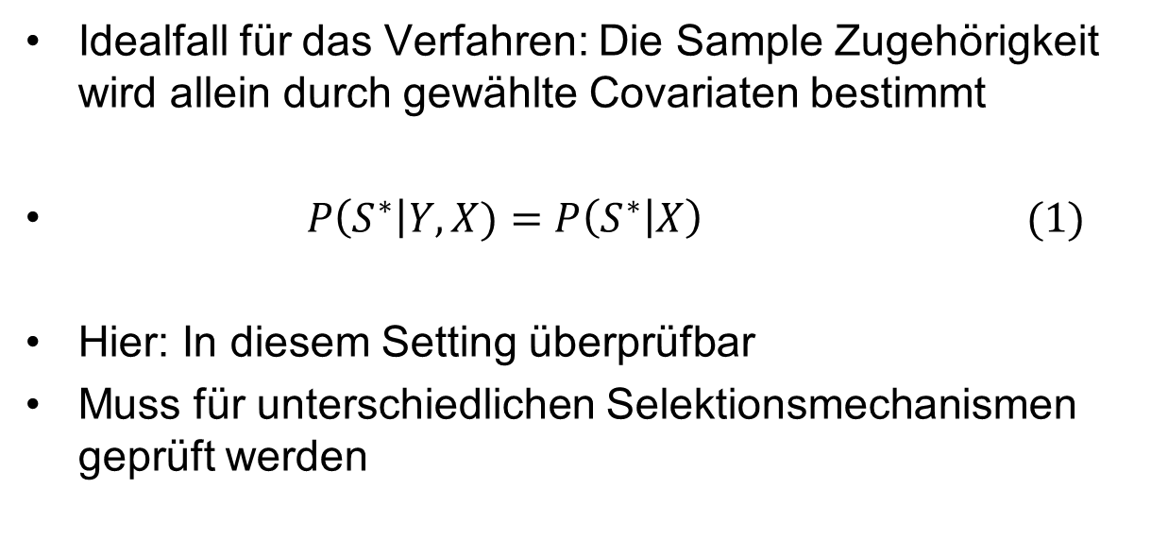
MAR Annahme
Idealfall für das Verfahren: Die Sample Zugehörigkeit wird allein durch gewählte Covariaten bestimmt
$P\left(S^{∗}\right|Y, X)=P\left(S^{∗} | X\right)$ $(1)$
Hier: In diesem Setting überprüfbar
Muss für unterschiedlichen Selektionsmechanismen geprüft werden

Slide 8
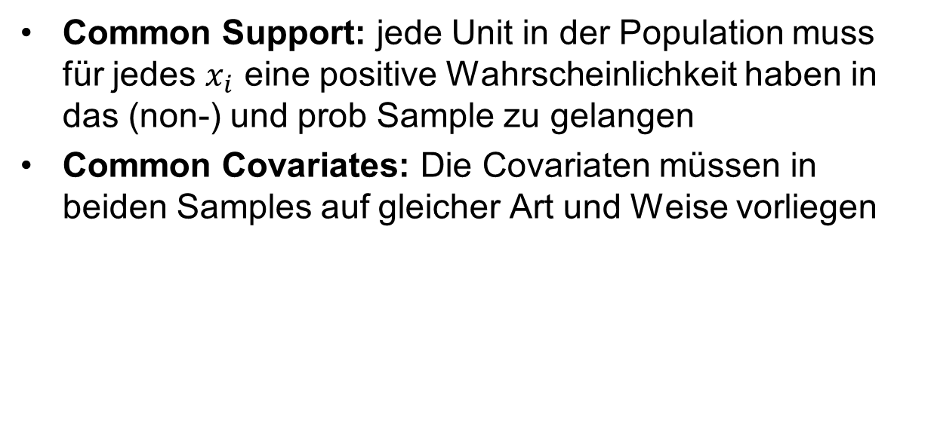
Voraussetzungen
Common Support: jede Unit in der Population muss für jedes $x_{i}$ eine positive Wahrscheinlichkeit haben in das (non-) und prob Sample zu gelangen
Common Covariates: Die Covariaten müssen in beiden Samples auf gleicher Art und Weise vorliegen

Slide 9
Einfluss der Hilfsvariablen auf log odds am Online Panel teilzunehmen.
 | Dependent variable:
 | Internet | Blogger | Interpol
 | (1) | (2) | (3)
Männlich (Ja) | 0,310** | 0,055 | 0,484***
 | (0,129) | (0,136) | (0,132)
Alter<20 vs.40-60 | 1,638*** | 0,354 | 0,078
 | (0,426) | (0,393) | (0,373)
20-40 vs.40-60 | 0,926*** | 0,579*** | 0,291*
 | (0,158) | (0,170) | (0,161)
60-70 vs.40-60 | -0,614*** | -0,174 | -0,513***
 | (0,189) | (0,195) | (0,198)
Alter>70 vs.40-60 | -0,947*** | -1,297*** | -0,817***
 | (0,281) | (0,305) | (0,283)
Bildung niedrig vs. hoch | -0,419* | -0,661*** | -1,093***
 | (0,218) | (0,231) | (0,243)
Bildung mitte vs. hoch | -0,172 | -0,330** | -0,511***
 | (0,145) | (0,158) | (0,150)
Verheiratet (Ja) | -0,452*** | -0,256* | -0,389***
 | (0,143) | (0,150) | (0,146)
Großstadt vs. Dorf | 0,555*** | 0,188 | 0,370**
 | (0,165) | (0,173) | (0,168)
Stadt vs. Dorf | 0,278* | 0,067 | 0,284*
 | (0,157) | (0,167) | (0,162)

Slide 10
Einfluss der Hilfsvariablen auf log odds am Online Panel teilzunehmen.
 | Dependent variable:
 | Internet | Blogger | Interpol
 | (1) | (2) | (3)
SPD vs. Union | 0,040 | 0,075 | 0,145
 | (0,181) | (0,194) | (0,185)
Linke vs. Union | -0,407 | 0,051 | 0,092
 | (0,261) | (0,264) | (0,254)
Grüne vs. Union | 0,012 | 0,149 | 0,213
 | (0,178) | (0,191) | (0,180)
FDP vs. Union | 0,362 | 0,026 | 0,177
 | (0,231) | (0,253) | (0,233)
AFD vs. Union | 0,008 | 1,085*** | 0,038
 | (0,259) | (0,247) | (0,277)
(Intercept) | -0,560*** | -1,340*** | -0,929***
 | (0,214) | (0,232) | (0,222)
Observations | 1,215 | 1,569 | 1,313
Log Likelihood | -726,496 | -703,774 | -717,582
Akaike Inf. Crit. | 1,484,993 | 1,439,549 | 1,467,164
Note: | *p<0,1; **p<0,05; ***p<0,01

Slide 11
Vorgehen Kurzusammenfassung
Nutze Information des ESS für die konstruktion von Pseudogewichten
Vergleiche die gewichtete Resultate mit den tatsächlichen Wahlergebnissen (Bundestag 2017) und dem Probability Sample
Vergleiche die Ergebnisse mit der klassischen Raking-Methode

Slide 12
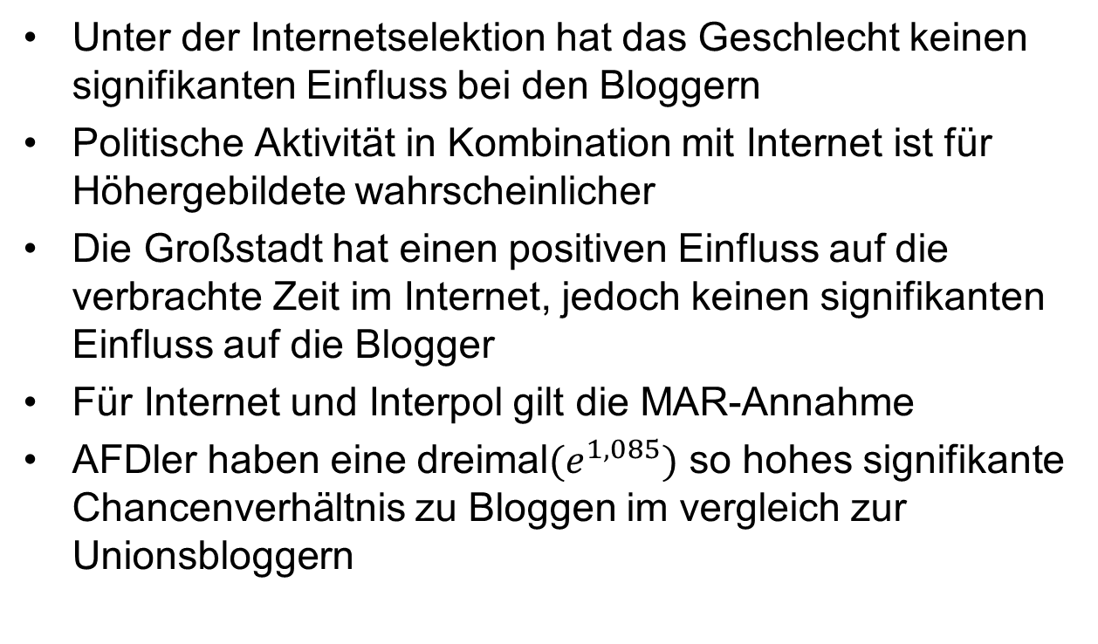
Ergebnisse für Internet
Unter der Internetselektion hat das Geschlecht keinen signifikanten Einfluss bei den Bloggern
Politische Aktivität in Kombination mit Internet ist für Höhergebildete wahrscheinlicher
Die Großstadt hat einen positiven Einfluss auf die verbrachte Zeit im Internet, jedoch keinen signifikanten Einfluss auf die Blogger
Für Internet und Interpol gilt die MAR-Annahme
AFDler haben eine dreimal$(e^{1,085})$ so hohes signifikante Chancenverhältnis zu Bloggen im vergleich zur Unionsbloggern

Slide 13
Kurzzusammenfassung
Simulation eines Universe auf Basis des ESS
Ziehung mit zurücklegen der Größe von 100 Tausend Units
Kombiniere das Universe mit dem Panel-Sample
Schätzung des Z Indikators (Z=1 bedeutet das die Beobachtung im Panel sample vorliegt) mithilfe eines logistischen Modells von Z auf die Hilfsvariablen regressiert

Slide 14
Kurzzusammenfassung
Berechnung der Pseudogewichte werden durch die gefitteten Logits berechnet P(Z = 0)/P(Z = 1)
Ziehung der marginalen Verteilung für Raking aus dem künstlichen Universe
Wiederholung des Prozesses hier 100 Iterationen

Slide 15
Ergebnisse Internet in Prozentpunkten
 | Union | SPD | Linke | Grüne | FDP | AFD
Ergebnis 2017 | 34,7 | 21,6 | 9,7 | 9,4 | 11,3 | 13,3
ESS | 35,1 | 22,6 | 7,6 | 17,7 | 9,2 | 7,8
Internet_3h ungewichtet | 30,6 | 19 | 8,6 | 22,5 | 11,1 | 8,2
meanInternet_3h_gewichtet | 36,15 | 22,124 | 4,718 | 16,936 | 12,029 | 8,041
meanInternet_3h_raking | 35,253 | 21,961 | 5,068 | 16,979 | 12,139 | 8,601
Blogger ungewichtet | 28,5 | 18,2 | 8,3 | 22,7 | 9 | 13,4
meanBlogger_3h_gewichtet | 28,517 | 22,018 | 5,908 | 20,074 | 11,205 | 12,275
meanBlogger_3h_raking | 28,786 | 21,26 | 5,191 | 21,07 | 11,431 | 12,278
Interpol ungewichtet | 28,8 | 20 | 10,1 | 23,8 | 10,6 | 6,7
meanInterpol _gewichtet | 35,53 | 22,96 | 5,823 | 17,731 | 10,699 | 7,257
meanInterpol _raking | 33,566 | 22,593 | 6,816 | 18,731 | 11,161 | 7,131

Slide 16
Ergebnisse Internet
Ungewichteten Internet-Selektions Mechanismen, über- bzw. unterschätzen systematisch die Grünen und Union
AFD in Blogger stark vertreten
Pseudogewichte und Raking verbessen bei allen Szenarien die Ergebnisse
Pseudogewichte Performen in allen Szenarien etwas besser

Slide 17
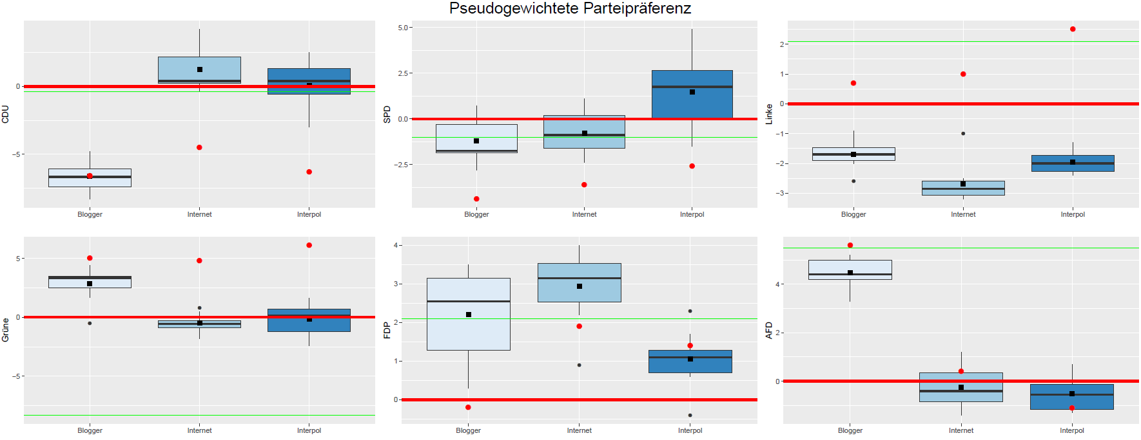

Slide 18
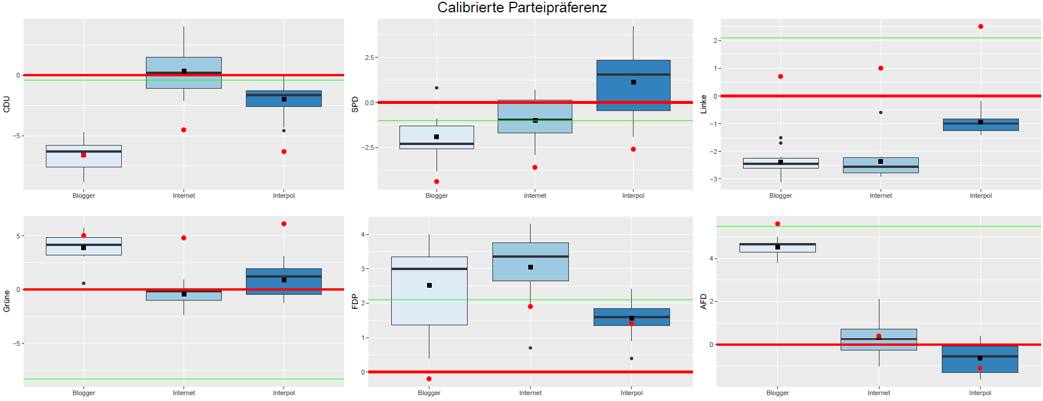

Slide 19
Ergebnisse

Slide 20
Nächsten Schritte
Geeigneter Selektionsmechanismus für Civey
Fokus auf Selektionsmechanismus Blogger?
Civeys Sonntagsfrage als Gewichtung Variable abbilden?
Vorschlag: Parteinähe benutzen
Abhängige Variable ändern Bsp. Lebenszufriedenheit, Vertrauen, Meinungen und Einstellungen

Slide 21
Vergleich mit Parteinähe als Hilfsvariable

Slide 22
Vergleich mit Parteinähe als Hilfsvariable

Slide 23
Literatur
Baker R., Brick J.M., Bates N.A., Battaglia, M., Couper, M.P., Dever J.A., Gile K.J. and Tourangeau R. (2013), Report of the AAPOR Task Force on Non-Probability Sampling. https://www.aapor.org/AAPOR_Main/media/MainSiteFiles/NPS_TF_Report_Final_7_revised_FNL_6_22_13.pdf.
Buelens B., van den Brakel J., Burger J. (2015) Predictive inference for non-probability samples: a simulation study, Technical Report, Discussion Paper.
Cornesse C., Blom A.,Dutwin D., Krosnick J., Leeuw E., Legleye, S., Pasek, J., Pennay D., Phillips B., Sakshaug J., Struminskaya B., Wenz, A. (2020) A Review of Conceptual Approaches and Empirical Evidence on Probability and Nonprobability Sample Survey Research, In: Journal of Survey Statistics and Methodology, No. 8, 4–36
Elliot M., Valliant R. (2017) Inference for Nonprobability Samples, In: Statistical Science, Vol. 32, No. 2, 249-264
Quatember A. (2001), Die Quotenverfahren. Stichprobentheorie und –praxis, Aachen: Shaker Verlag.
Quatember A. (2019), Inference based on Probability Sampling or Nonprobability Sampling- Are They Nothing but a question of Models? Survey Methods: Insights from The Field. Retrieved from https://surveyinsights.org/?p=11203
Rendtel U. (2020), Die Simulation eines Online-Panels auf Zufallsstichproben: Die Anwendung des Quasi-Randomisierungsansatzes auf Non-Random Samples. Vortrag: Neue Entwicklungen in der Onlineforschung: Die Civey-Methode, Gesis Mannheim.
Särndal C. Swensson B., Wretman J. (1992) Model Assisted Survey Sampling; Springer Verlag New York, Inc
Valliant R. (2017) Nonprobability Samples: Problems & Approaches to Inference, Vortrag: Washington Statistical Society

